Slide 1
SHOCK HIPOVOLÉMICO
URGENCIAS
HEMORRAGIA DIGESTIVA

Slide 2
FUNCIONAMIENTO DE URGENCIAS PEDIÁTRICAS
ADMISIONES
TRIAJE
SEGUN NIVEL DE TRIAJE: VALORACION INCIAL POR ENFERMERA O SERÁ ATENDIDO POR UN MÉDICO DIRÉCTAMENTE
TRATAMIENTO, PRUEBAS COMPLEMENTARIAS Y CUIDADOS ENFERMEROS, ESTABILIZACION DEL PACIENTE
ALTA AL DOMICILO O INGRESO HOSPITALARIO

Slide 3
TRIAJE: NIEVEL 2
Niño de 23 meses que acude a Urgencias por presentar una deposición blanda y con sangre y vómitos de características espumosas en la madrugada
Antecedentes: shock hipovolemico anterior por hemorragia digestiva de origen desconocido
Palidez cutánea importantes. No petequias. No lesiones cutáneas. Relleno capilar menos de 2seg.
Respiración sin signos de distres respiratorio.
Abdomen blando y depresible, no dolor a la palpación.
Neurológico: tranquilo, pupilas reactivas,. No dolor.

Slide 4
VALORACION DE ENFERMERÍA
TOMA DE CONSTANTES:
TA: 101/66 Saturación: 100% FC: 140lpm
Pulsos periféricos: presentes Relleno capilar:< 2seg
ANTECEDENTES: vacunación al día icluida Prevenar 13 y Varicela, no RAM ni intolerancias. Ingresó en UCI hace 2 semanas por shock hipovolémico secundario a hemorragia digestiva donde precisó varias cargas de volumen y tto con drogas vasoactivas. Finalmente se le da el alta sin saber origen físico de la hemorragia a pesar de haber realizado endoscopias y biopsias, varias analíticas, hemocultivos y coprocultivos, ecografías abdominales, todos los estudios negativos.
Respiración normal, mobilitat normal, conducta tranquilo, estado cognitivo orientado y consciente, no dolor.
Piel y mucosas pálidas, relleno capilar menos 2seg
Eliminación: vómitos y diarreas con sangre
Nutrición alterada por náuseas.

Slide 5
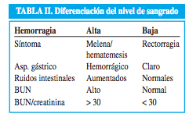
CONTEXTO DE ENFERMEDAD
HEMORRAGIA DIGESTIVA
Melena: heces negras, viscosas y malolientes debido a la presencia de sangre degradada proveniente del tubo digestivo superior, alquitranadas.
Hematemesis: posos de café, coágulos sangre
SHOCK HIPOCOLÉMICO: pérdida grave de sangre y líquido hace que el corazón sea incapaz de bombear suficiente sangre al cuerpo
Síntomas
Ansiedad o agitación, confusión, perdida de conocimiento (fases avanzadas)
Disminución de volumen de orina (fases avanzadas)
Debilidad
Palidez de mucosas, piel fría y húmeda (inicial)
Respiración rápida (inicial)

Slide 6
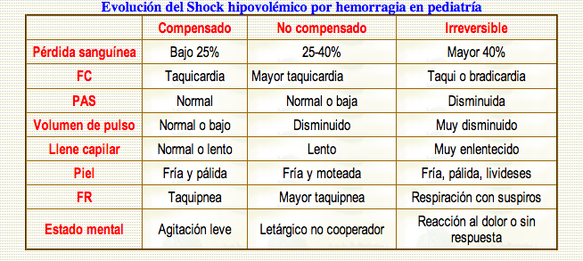
CONTEXTO DE ENFERMEDAD

Slide 7
PRUEBAS REALIZADAS Y CUIDADOS ENFERMEROS
MONITORIZACIÓN: Toma de constantes cada 10 min
TA, Temperatura, Saturación, FR, FC, GLASGOW, valorar mucosas y estado general del niño.
ACCESOS VASCULARES PERIFÉRICOS Y REPOSICIÓN DE VOLÚMENES: 2 vias periféricas del nº24 (pie dcho) nº22 (mano dcha)
OXIGENOTERAPIA: gafas nasales a 1litro
REALIZACIÓN DE ANALÍTICAS: hemograma, bioquímica, coagulación, pruebas cruzadas, gasometría y coprocultivo
LOCALIZAR ORIGEN de la hemorragia: en este caso todas las pruebas anteriores daban negativas, por lo tanto tras la estabilización del paciente se decide ingresar en planta para continuar con el estudio.
ESCUCHA ACTIVA de la familia, gran ansiedad. Explicar procedimientos realizados y informar sobre la evolución del paciente.

Slide 8
EVOLUCIÓN Y ESTABILIZACIÓN DEL PACIENTE
El paciente ingresó con unas constantes de: TA: 101/ 66 FC: 140, Tª35,6 SAT:10’%. Se realizan varias pruebas. En la gasometría se aprecida una acidos metabólica. Se le pauta: una carga de Bicarbonato 1/6molar 200ml en 30min, Gelafundina 120ml en 1h y se le deja a dieta absoluta.
El paciente realiza varios vómitos espumosos y con sangre, la presión cae después de cada vómito hasta llegar 91/41, momento en el cual se le raliza una segunda gasometría y se le administra otra carga de Gelafundina de 120ml en 1h
A la hora de pasar la última carga de Gelafundina el paciente empieza a mejorar, ya no realiza más vómitos y el paciente se estabiliza hemodinámicamente, se ingresa en sala de observación.

Slide 9
GRACIAS POR VUESTRA ATENCIÓN
Inés Sánchez Pina

